Slide 1
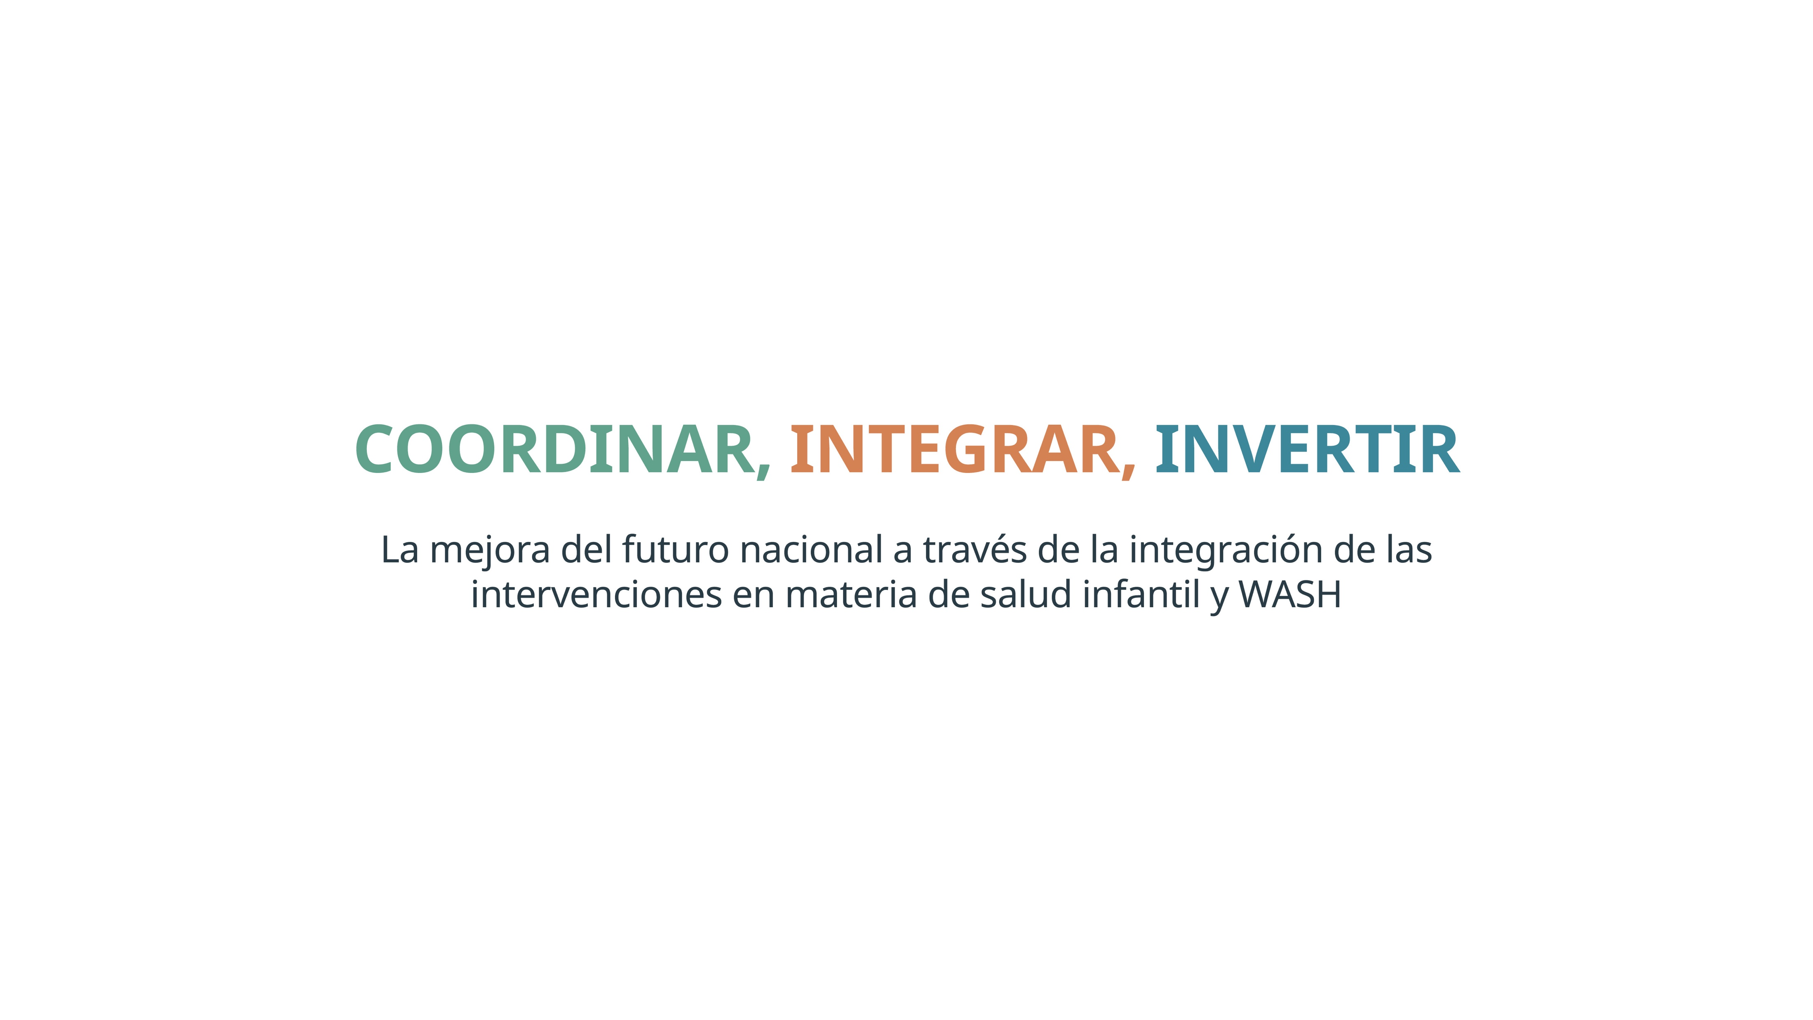
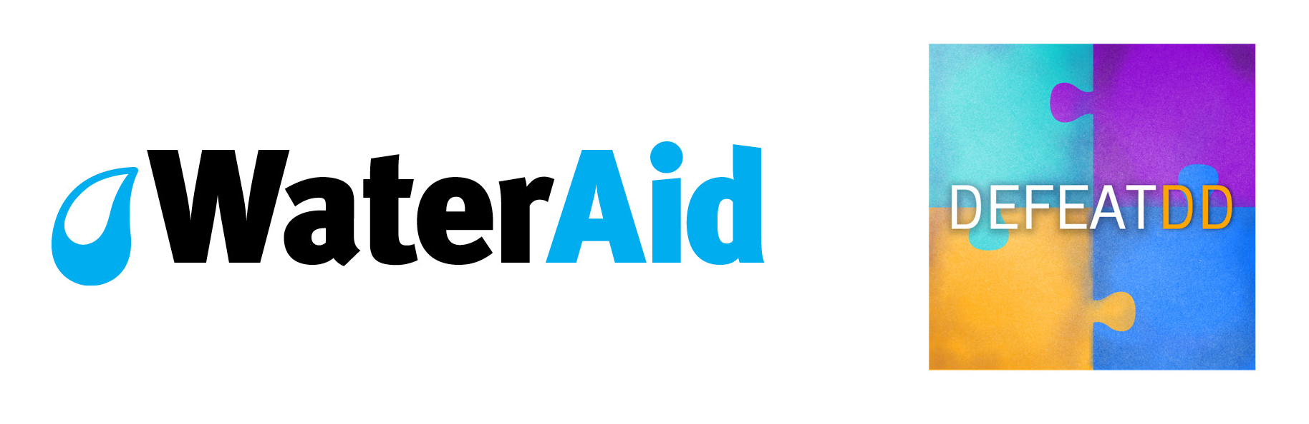
#DefeatDD
#HealthyStart

Slide 2





La inversión en iniciativas integradas dirigidas a la primera infancia genera un ciclo positivo que fomenta el capital humano, fortalece las economías, reduce el gasto en sanidad futuro y contribuye al desarrollo nacional.
Según los resultados de un análisis reciente, se pueden obtener grandes beneficios para la salud y una mayor eficacia en función de los costos si los encargados de la adopción de decisiones actúan de forma inminente con el propósito de coordinar e integrar las intervenciones en materia de salud infantil y agua, saneamiento e higiene (WASH), e invierten en ellas.
Notes:
Análisis reciente llevado a cabo por la Iniciativa para Vencer las Enfermedades Diarreicas (Defeat DD) del PATH y WaterAid.

Slide 3
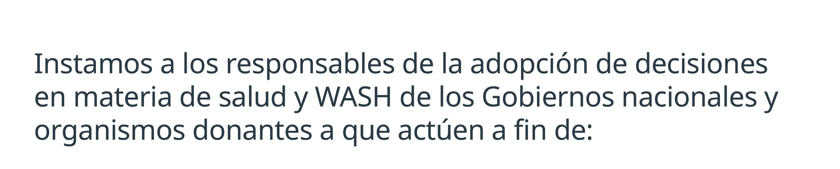




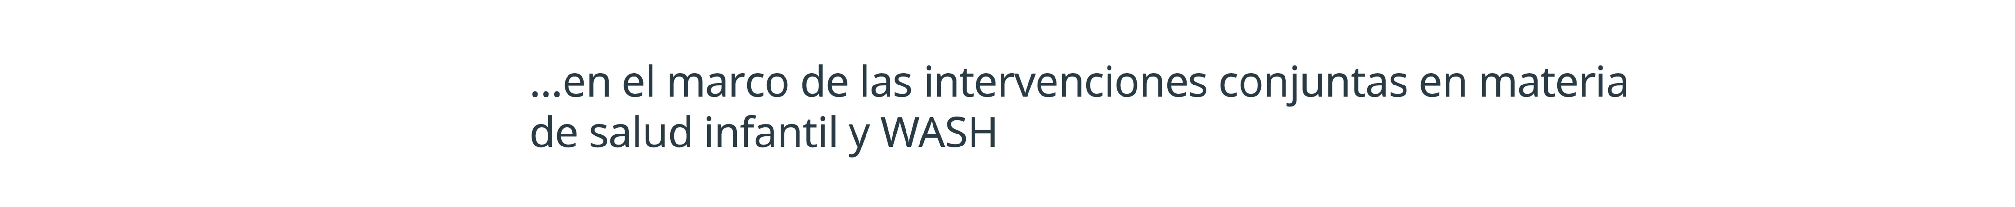
PASAR A LA ACCIÓN DE INMEDIATO
Notes:
COORDINAR: Mejorar la coordinación entre los ministerios de Salud y los ministerios responsables del agua, el saneamiento y la higiene, así como entre los equipos de los organismos donantes. Fomentar la titularidad común en relación con los resultados compartidos.
INTEGRAR: Innovar, evaluar y ampliar con rapidez los programas integrados. Entre los puntos de acceso más prometedores, se cuentan la localización conjunta de las intervenciones en materia de salud o nutrición infantil y WASH en zonas y comunidades que presentan múltiples vulnerabilidades, así como la integración de las labores de promoción de la higiene en los programas de inmunización sistemática.
INVERTIR: Poner en marcha sistemas de financiación nacional e internacional que respalden e incentiven un enfoque integrado. Los donantes deben promover y facilitar la experimentación rápida de enfoques integrados innovadores.

Slide 4


Oportunidades para obtener beneficios
OPORTUNIDADES
La ampliación de un paquete integrado de intervenciones en materia de WASH, vacunación contra el rotavirus y nutrición hasta alcanzar una cobertura del 100%
podría reducir la morbilidad y la mortalidad debidas a la diarrea y la neumonía en casi dos tercios (63%) y cerca de la mitad (49%), respectivamente —lo que equivale a evitar más de 697.000 muertes infantiles al año—.
Por cada dólar de los Estados Unidos invertido en agua y saneamiento en todo el mundo,
se obtiene un rendimiento de 4,3 dólares a modo de reducción del gasto en asistencia sanitaria.
Notes:
La ampliación de un paquete integrado de intervenciones en materia de WASH, vacunación contra el rotavirus y nutrición —promoción de la lactancia materna o los suplementos de cinc— hasta alcanzar una cobertura del 100% podría reducir la morbilidad y la mortalidad debidas a la diarrea y la neumonía en casi dos tercios (63%) y cerca de la mitad (49%), respectivamente —lo que equivale a evitar más de 697.000 muertes infantiles al año—.
Por cada dólar de los Estados Unidos invertido en agua y saneamiento en todo el mundo, se obtiene un rendimiento de 4,3 dólares a modo de reducción del gasto en asistencia sanitaria. Al ampliar el acceso a los servicios de WASH y salud a la vez, podemos lograr una repercusión y una eficacia en función de los costos incluso mayores.

Slide 5


Oportunidades para obtener beneficios
OPORTUNIDADES
Los beneficios de las intervenciones en materia de salud y WASH integradas pueden ser considerablemente mayores que los derivados de la suma de las partes.
P. ej., parece que la mejora en el acceso a los servicios de WASH y atención médica de manera simultánea reduce a la mitad la probabilidad de retraso del crecimiento, en comparación con la mejora de los servicios de WASH exclusivamente.
Los países de África Subsahariana y Asia Meridional que no han abordado el retraso del crecimiento infantil hacen frente a pérdidas económicas punitivas de hasta el 9% y el 10% de su producto interno bruto (PIB) per cápita.
Las iniciativas de WASH y nutrición integradas podrían favorecer una mayor productividad de la fuerza de trabajo y crecimiento económico.
Notes:
Los beneficios de las intervenciones en materia de salud y WASH integradas pueden ser considerablemente mayores que los derivados de la suma de las partes. Por ejemplo, parece que la mejora en el acceso a los servicios de WASH y atención médica de manera simultánea reduce a la mitad la probabilidad de retraso del crecimiento, en comparación con la mejora de los servicios de WASH exclusivamente.
Los países de África Subsahariana y Asia Meridional que no han abordado el retraso del crecimiento infantil hacen frente a pérdidas económicas punitivas de hasta el 9% y el 10% de su producto interno bruto (PIB) per cápita. Las iniciativas de WASH y nutrición integradas podrían favorecer una mayor productividad de la fuerza de trabajo y un crecimiento económico que permitirían ayudar a los países a salir de la pobreza.

Slide 6
¿POR QUÉ INTEGRAR?
289.000 niños mueren cada año a causa de enfermedades diarreicas provocadas por la mala calidad de los servicios de WASH: cifra que equivale a una muerte infantil cada dos minutos.
155 milliones de niños menores de 5 años sufren retraso del crecimiento. La malnutrición crónica perjudica de manera irreversible su desarrollo físico y cognitivo. El retraso del crecimiento suele estar ligado a las infecciones causadas por la mala calidad del agua, el saneamiento y la higiene.
El agua sucia, el saneamiento inadecuado y la mala higiene guardan una relación estrecha con las principales causas de muerte (mortalidad) y enfermedad (morbilidad) entre los niños menores de 5 años, como las enfermedades diarreicas, la neumonía y la malnutrición.
el 58% de las muertes infantiles causadas por enfermedades diarreicas se deben a la mala calidad del agua, el saneamiento y la higiene;
1 de cada 3 personas (2.300 millones) no dispone de un retrete digno.
se calcula que la mitad de todos los casos de desnutrición están relacionados con infecciones causadas por unos servicios de WASH de poca calidad;
Más de 1 de cada 3 centros de salud en los países de ingresos bajos y medianos no disponen de una fuente de agua mejorada.
y el saneamiento deficiente es la segunda causa principal del retraso del crecimiento.
1 de cada 9 (844 millones) carece de agua limpia cerca del hogar.
Notes:
Los Objetivos de Desarrollo Sostenible (ODS) «son de carácter integrado e indivisible». Pero ¿qué significa esto en la práctica? ¿Por qué debemos integrar y adoptar enfoques multisectoriales, teniendo en cuenta que resultan más complejos y menos precisos? Para responder a estas preguntas, primero tenemos que analizar el desafío. La cruda realidad es que, pese a los progresos realizados en la reducción de la pobreza, y los avances en materia de salud y educación, aún queda mucho por hacer para mejorar la salud infantil y el acceso a los servicios de agua, saneamiento e higiene.
Pero no se trata solo de muertes infantiles. El costo —a menudo invisible— derivado de las deficiencias en el acceso a los servicios de salud y WASH se plasma en enfermedades recurrentes, que suelen tener efectos irreversibles en el desarrollo de los niños y causar daños o discapacidad permanentes. Dichos efectos les impiden crecer, aprender y desarrollar su potencial.
Esto genera un ciclo de pobreza y mala salud intergeneracional: las madres enfermas y malnutridas dan a luz a bebés con peso bajo al nacer, que posteriormente sufren malnutrición e inmunodeficiencia y, así, el ciclo continúa.
Sin embargo, es posible lograr un ciclo positivo: la integración del agua, el saneamiento y la higiene en la salud infantil puede reportar beneficios a las generaciones futuras.

Slide 7
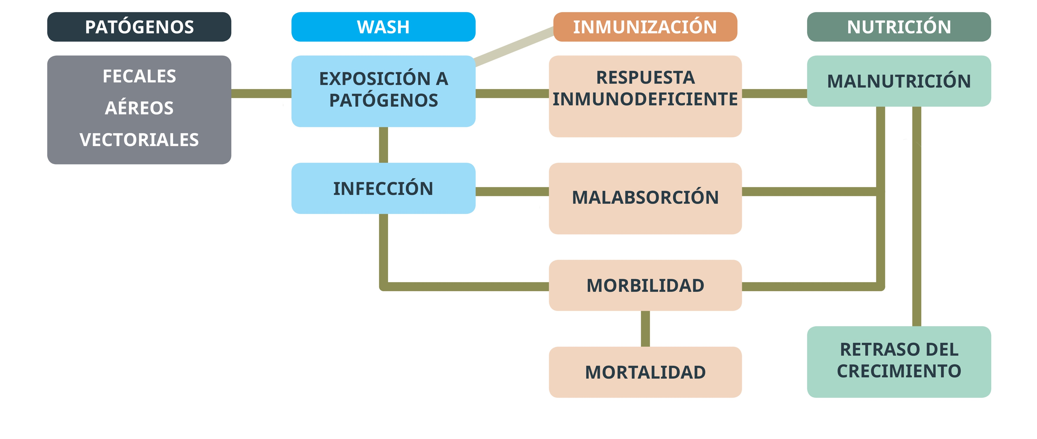


VÍNCULOS ENTRE LOS SERVICIOS DE WASH Y LA SALUD INFANTIL
Notes:
Como muestra el gráfico, la salud infantil y el agua, el saneamiento y la higiene están conectados estrechamente por numerosas vías directas e indirectas.

Slide 8
ES HORA DE PASAR A LA ACCIÓN
Notes:
Las personas no viven su vida compartimentada en sectores.
Los desafíos que afrontan las personas que viven en la pobreza atañen a distintas cuestiones y sectores y, por tanto, las soluciones deben hacer lo propio.
La integración es una vía de doble dirección, y ambos sectores —salud y WASH— tienen la responsabilidad de aunar fuerzas.
Las familias y comunidades más pobres tienen una probabilidad mayor de hacer frente a condiciones inaceptables y quedarse al margen de los enfoques tradicionales.
No existe un enfoque único, la solución es distinta para cada contexto. Sin embargo, ya no basta con hablar sobre la integración o formular políticas que promuevan mejoras futuras. Ha llegado el momento de pasar a la acción.

Slide 9

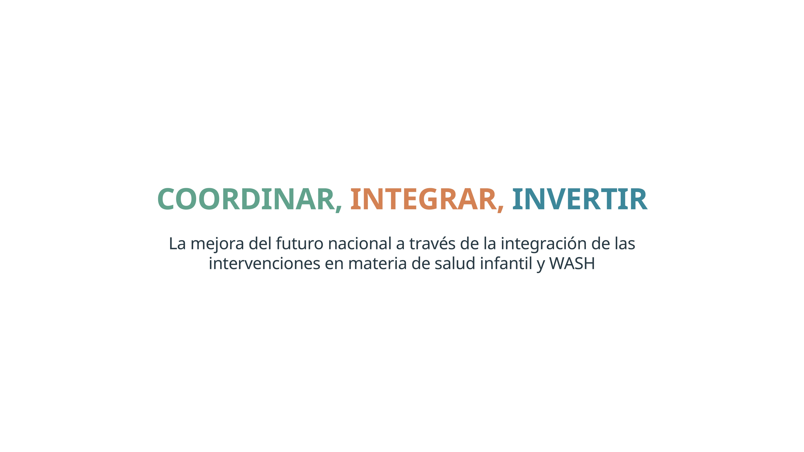
Pasar a la acción de inmediato a fin de mejorar la coordinación entre los ministerios de Salud y los ministerios responsables del agua, el saneamiento y la higiene, así como entre los equipos de los organismos donantes. Desarrollar el sentido de propiedad común en relación con los resultados compartidos.

Slide 10

Es muy frecuente que los ministerios públicos actúen de forma aislada y desaprovechen las oportunidades para mejorar la coordinación.
Los organismos donantes, las organizaciones no gubernamentales (ONG) y las entidades de las Naciones Unidas —que suelen hallarse compartimentados— corren el riesgo de reforzar esta división.
Sin embargo, se está demostrando que el intercambio de información más eficaz, la formulación conjunta de políticas y la planificación coordinada permiten evaluar y ampliar con rapidez a escala nacional los enfoques innovadores.
Notes:
Es muy frecuente que los ministerios públicos actúen de forma aislada en la planificación y ejecución de intervenciones verticales y que desaprovechen las oportunidades para mejorar la coordinación.
Los organismos donantes, las organizaciones no gubernamentales (ONG) y las entidades de las Naciones Unidas —que suelen hallarse compartimentados en equipos dedicados a cuestiones específicas— corren el riesgo de reforzar esta división.
Sin embargo —tal como empiezan a poner de relieve diversas experiencias en todo el mundo—, un intercambio de información más eficaz, la formulación conjunta de políticas y la planificación coordinada permiten evaluar y ampliar con rapidez a escala nacional los enfoques innovadores que vinculan las intervenciones y los sectores.

Slide 11


Ejemplo: Acción coordinada en Madagascar para hacer frente a la malnutrición
El Gobierno está reforzando la coordinación de las iniciativas en materia de malnutrición y WASH en toda la fase III del Plan Nacional de Acción sobre Nutrición (2017-2021).
El plan:
concede prioridad a las intervenciones enfocadas a la nutrición y a las centradas específicamente en ella.
Pretende adoptar un enfoque multisectorial con el propósito de reducir el retraso del crecimiento del 47% al 38% de aquí a 2020.
Incluye metas encaminadas a la mejora del acceso al agua potable y el saneamiento para el 65% y el 30% de los hogares, respectivamente, y a la promoción de una higiene alimentaria y personal adecuadas.
Notes:
Cerca de la mitad de los niños menores de 5 años sufren malnutrición crónica. Casi la mitad de la población carece de acceso a agua potable, y el acceso a letrinas mejoradas es del 12%.
A fin de mejorar la coordinación, el Gobierno de Madagascar se propone:
fortalecer el entorno normativo y de políticas que rige la nutrición;
mejorar los mecanismos de coordinación y ajustar las acciones conforme a un marco de resultados común;
aumentar la movilización de recursos internos y externos;
establecer una consulta con múltiples interesados sobre WASH y nutrición.

Slide 12


Ejemplo: Acción multisectorial en el estado de Bahía (Brasil)
Proyecto multisectorial —salud, agua, saneamiento, gestión pública y planificación— coordinado por la Secretaría de Financiación.
El Gobierno con el apoyo del Banco Mundial
En los 10 municipios con las incidencias más altas de diarrea y las peores infraestructuras de agua potable y saneamiento, el proyecto:
aumentó el número de personas con acceso a servicios básicos de agua y saneamiento;
capacitó a agentes de salud comunitarios en materia de control ambiental, higiene y gestión de WASH;
utilizó tarjetas de calificación e incentivos para mejorar el comportamiento doméstico relativo al saneamiento y la higiene;
mejoró la supervisión de la calidad del agua y la ordenación de la cuenca fluvial;
amplió la cobertura de los equipos de salud de la familia; y
aumentó la inmunización contra el rotavirus en niños menores de 1 año.
Notes:
Este proyecto multisectorial resultó ser un gran éxito para Bahía. De 2008 a 2015, el estado registró una reducción del 70% en el número de hospitalizaciones de niños menores de 5 años a consecuencia de diarreas, así como una reducción del 40% en la mortalidad infantil.

Slide 13

Pasar a la acción de inmediato a fin de innovar, evaluar y ampliar con rapidez los programas integrados. Entre los puntos de acceso prometedores, se cuentan la localización conjunta de las intervenciones en materia de salud o nutrición infantil y WASH en zonas y comunidades que presentan múltiples vulnerabilidades, así como la integración de las labores de promoción de la higiene y los programas de inmunización sistemática.

Slide 14
Existen intervenciones que han demostrado ser eficaces.
La iniciativa Defeat DD, por ejemplo, integra soluciones de prevención y tratamiento de la enfermedad diarreica, como las iniciativas de WASH, vacunación, lactancia materna, sales de rehidratación oral y suplementos de cinc.
La integración de las intervenciones en materia de WASH con las de salud infantil puede multiplicar enormemente los resultados positivos en términos de salud, al tiempo que reduce los costos.
Notes:
Existen intervenciones que han demostrado ser eficaces para afrontar las principales causas de enfermedad y muerte de niños.
Por ejemplo, el informe State of the Field de 2017 de la Iniciativa Defeat DD hace hincapié en la necesidad de integrar las soluciones de eficacia probada para la prevención y el tratamiento de las enfermedades diarreicas, como las iniciativas de WASH, vacunación, lactancia materna, sales de rehidratación oral y suplementos de cinc.
Nuestro nuevo análisis, junto con el trabajo realizado por el Banco Mundial y otros agentes, refuerza el argumento de que la integración de las intervenciones en materia de WASH con las de salud infantil puede multiplicar enormemente los resultados positivos en términos de salud, al tiempo que reduce los costos.

Slide 15

La ampliación de un paquete integrado de intervenciones en materia de WASH, vacunación contra el rotavirus y nutrición —promoción de la lactancia materna o los suplementos de cinc— hasta alcanzar una cobertura del 100% podría reducir la morbilidad y la mortalidad debidas a la diarrea y la neumonía en casi dos tercios (63%) y cerca de la mitad (49%), respectivamente —lo que equivale a evitar más de 697.000 muertes infantiles al año—.
La combinación de las intervenciones en materia de salud y WASH podría tener un efecto multiplicador sustancial. Por ejemplo, la vacunación contra el rotavirus combinada con la promoción de la higiene podría dar lugar a una reducción de la morbilidad infantil de cerca del doble que la derivada de la vacunación por sí sola, y a una reducción de la mortalidad casi cinco veces superior.
La mejora en el acceso a los servicios de WASH y atención médica de manera simultánea reduce a la mitad la probabilidad de retraso del crecimiento, en comparación con la mejora de los servicios de WASH exclusivamente.
Notes:
En un análisis realizado para PATH y WaterAid, se cuantificó la repercusión de las intervenciones en materia de WASH sobre las tasas de diarrea y neumonía infantil mediante una evaluación comparativa de los riesgos, un enfoque ampliamente utilizado en los estudios sobre la carga mundial de morbilidad de The Lancet.
El análisis evaluó, asimismo, el impacto de la integración del agua, el saneamiento y la higiene (de manera individual o en conjunto) con la promoción de la lactancia infantil, los suplementos de cinc y la inmunización contra el rotavirus, las infecciones neumocócicas y el Hib (Haemophilus influenzae de tipo B).
Para cuantificar el impacto de las intervenciones en materia de WASH, y el de la combinación de estas con las de salud, el estudio determinó la proporción de la morbilidad y mortalidad mundial debidas a la diarrea y la neumonía atribuibles a la falta de intervenciones. El impacto conjunto de las intervenciones integradas se definió como el producto de los efectos.
Pese a que este único análisis ofrece un cálculo aproximado y debe tratarse con precaución, coincide con otros estudios al concluir que las intervenciones integradas pueden comportar beneficios para la salud mayores que los de la suma de cada intervención por separado.

Slide 16
La localización conjunta: un punto de acceso
Mejora de la selección conjunta de destinatarios de las intervenciones en materia de salud, nutrición y WASH para beneficiar a las comunidades y zonas geográficas con múltiples vulnerabilidades.
Los resultados del Banco Mundial en Indonesia y Mozambique revelan que existen más probabilidades de que los niños sufran retraso del crecimiento o afronten un mayor riesgo de mortalidad debida a enfermedades diarreicas cuando están sometidos a múltiples factores de exposición y susceptibilidad.
El Banco Mundial insta a los encargados de la adopción de decisiones a que se sirvan de la cartografía geoespacial para priorizar y dirigir las intervenciones.
Notes:
El trabajo del Banco Mundial resalta que un punto de acceso obvio para la integración es la mejora de la selección conjunta de destinatarios de las intervenciones en materia de salud, nutrición y WASH para beneficiar a las comunidades y zonas geográficas con múltiples vulnerabilidades.
Según los cálculos del Banco Mundial, en Indonesia, los niños que viven en comunidades con niveles altos de defecación al aire libre presentan un 11% más de probabilidades de sufrir retraso del crecimiento que los que viven en comunidades con una cobertura adecuada de saneamiento.
En Mozambique la exposición a servicios de WASH inadecuados y otros factores de predisposición (falta de acceso a la vitamina A y las sales de rehidratación oral, o la insuficiencia ponderal) combinados aumentan el riesgo de mortalidad infantil debido a la diarrea.
El Banco Mundial insta a los encargados de la adopción de decisiones a que se sirvan de la cartografía geoespacial para priorizar y dirigir las intervenciones.

Slide 17








Combatir la desnutrición mediante la integración
Priorizar al grupo de las madres y los lactantes
Establecer un entorno propicio
Promover prácticas de higiene integral
Seleccionar las mismas zonas geográficas destinatarias.
Garantizar que todos los centros de salud y escuelas disponen de instalaciones de WASH
Notes:
Sobre la base de la colaboración entre el Movimiento para el Fomento de la Nutrición (SUN) y la alianza Saneamiento y Agua para Todos, Acción contra el Hambre (ACF), SHARE Consortium y WaterAid formularon recientemente una posible «receta del éxito» para la integración de las intervenciones en materia de WASH y nutrición infantil orientadas a combatir la desnutrición.
El informe, que parte de un análisis de las políticas y planes nacionales de nutrición y WASH, describe brevemente una «herramienta para la integración» que resalta varios puntos de acceso prometedores, a saber:
El establecimiento de un entorno propicio caracterizado por la formulación conjunta de políticas y una coordinación eficaz interministerial y de múltiples interesados, que se sustente sobre el liderazgo y el poder de convocatoria de las más altas esferas de gobierno.
La priorización del grupo destinatario compuesto por las madres y los lactantes —en el que una nutrición adecuada es crucial para el desarrollo—, a través de las intervenciones «BabyWASH» (intervenciones de WASH centradas en los lactantes), entre otras.
La selección de las mismas zonas geográficas destinatarias para las acciones en materia de WASH y nutrición —aquellas con las tasas más elevadas de desnutrición y acceso reducido al agua, el saneamiento y la higiene—, a partir de datos por distrito u obtenidos a través de la cartografía geoespacial.
La promoción de prácticas de higiene integral, incluidos el lavado de manos con jabón en momentos críticos, la higiene complementaria de los alimentos y el desecho seguro de las heces infantiles.
La garantía de que todos los centros de salud y escuelas disponen de las instalaciones de agua, saneamiento e higiene necesarias para prestar servicios de nutrición y salud, y la formación de los trabajadores sanitarios, el personal docente y los cuidadores de primera línea sobre los puntos de intersección entre la salud, la nutrición, la educación y el agua, el saneamiento y la higiene.

Slide 18

Integración de la promoción de la higiene y los programas de inmunización sistemática
Aprovechar la implantación de los programas de inmunización sistemática para promover comportamientos como el lavado de manos con jabón y la higiene alimentaria adecuada, además de la lactancia materna exclusiva en los niños menores de 1 año.
Las malas condiciones de saneamiento pueden mermar la eficacia de las vacunas en niños con infecciones entéricas. Al mismo tiempo, la integración de la promoción de la higiene puede reducir la desconfianza en el programa de inmunización, mejorar la aceptación de la vacunación sistemática y fortalecer los sistemas de salud.

Slide 19
Ejemplo: Nepal integra la higiene en el proceso de vacunación contra el rotavirus
Las madres visitan los centros de inmunización al menos cinco veces durante los nueve primeros meses de vida del recién nacido.
La intervención para la promoción de la higiene mejoró todos los comportamientos básicos de higiene (del 2% al 54%).
Las voluntarias sanitarias de la comunidad promueven la mejora de la salud y cambios de comportamiento en materia de higiene.
Además, aumentó la cobertura de vacunación, redujo el abandono y la tasa de pérdida de vacunas, y amplió el alcance a personas a las que no se había podido llegar previamente.
El proyecto piloto se llevó a cabo en cuatro distritos y ahora se halla en período de transición a la fase de ampliación.
Notes:
En Nepal, una madre llevará a su recién nacido a un centro de inmunización cinco veces, como mínimo, durante los nueve primeros meses de vida del niño, por lo que esos dispensarios son un punto de contacto excelente para promover cambios de comportamiento en materia de higiene.
Al incorporar la promoción de la higiene en el programa de inmunización sistemática vigente en el país, este proyecto está revolucionando el modo en que los sectores de la higiene y la salud pública colaboran.
El proyecto piloto tuvo lugar entre febrero de 2016 y junio de 2017 en cuatro distritos —Bardiya, Jajarkot, Myagdi y Nawalparasi— y ahora se halla en período de transición a la fase de ampliación.
Según demuestra una evaluación independiente, el principal resultado de la intervención para la promoción de la higiene fue la mejora de todos los comportamientos básicos de higiene —del 2% de la base de referencia al 54% tras un año de implementación—, además del aumento de la cobertura de vacunación, la reducción del abandono y la tasa de pérdida de vacunas, y la ampliación del alcance a personas a las que no se había podido llegar previamente.

Slide 20

Pasar a la acción de inmediato para poner en marcha sistemas de financiación nacional e internacional que respalden e incentiven un enfoque integrado. Los donantes deben promover y facilitar la experimentación rápida con enfoques integrados innovadores.

Slide 21
Los planes que integran la salud infantil y los servicios de agua, saneamiento e higiene deben contar con el apoyo financiero necesario para lograr los resultados previstos.
Los resultados sostenibles a largo plazo de los enfoques integrados pueden representar una oportunidad de transformación que encamine un país hacia la prosperidad.
Los donantes desempeñan un papel fundamental.
Notes:
Con demasiada frecuencia, los Gobiernos nacionales evitan un enfoque más integrado debido a las barreras institucionales, los enfrentamientos entre ministerios en relación con la delimitación de competencias o la inflexibilidad de la financiación.
El hecho de que los enfoques integrados se centren menos en la obtención de resultados de cuantificación rápida —como el número de niños vacunados o que reciben suplementos de cinc— y más en la medición de los efectos sobre la salud, que requieren más tiempo, es otro motivo de vacilación.
Sin embargo, los resultados sostenibles a largo plazo pueden representar una oportunidad de transformación que encamine un país hacia la prosperidad.
Los donantes desempeñan un papel fundamental a la hora de incentivar y facilitar la aceptación de un enfoque intersectorial e integrado entre los Gobiernos a los que apoyan, y deben promover y facilitar la experimentación rápida con enfoques innovadores, de modo que se ofrezca flexibilidad para ponerlos a prueba en proyectos piloto y examinar diversos planteamientos.

Slide 22
El Servicio Mundial de Financiamiento: ¿una oportunidad para financiar la integración?
El modelo del Servicio Mundial de Financiamiento hace hincapié en un enfoque dirigido por los países para mejorar la nutrición y la salud reproductiva, materna, neonatal, infantil y adolescente.
El procedimiento de inversión del Servicio se inscribe en una perspectiva multisectorial. Como tal, podría financiar enfoques más integrados en materia de WASH y salud infantil.
El Servicio Mundial de Financiamiento destaca dos países que utilizan la financiación para combinar las medidas en materia de agua, saneamiento e higiene con las de salud y nutrición: la República Democrática del Congo y la República Unida de Tanzanía.
Teniendo en cuenta que el Servicio Mundial de Financiamiento efectuará pronto su primer reabastecimiento de envergadura, y que existen planes de ampliación, instamos a los Gobiernos y donantes a que aprovechen esta oportunidad para financiar la integración eficaz de los servicios de WASH y salud infantil.
Notes:
El Servicio Mundial de Financiamiento abarca la sección de financiación y la plataforma de ejecución de la iniciativa Todas las Mujeres, Todos los Niños.

Slide 23
PASAR A LA ACCIÓN DE INMEDIATO
Hacer realidad los Objetivos de Desarrollo Sostenible requiere una actuación audaz y modos de pensar novedosos que superen la compartimentación tradicional.
Los niños de hoy, y las economías de mañana, dependen de la acción urgente de los Gobiernos y los donantes en favor del fortalecimiento de la coordinación, la integración y la inversión en el ámbito de la salud infantil y del agua, el saneamiento y la higiene.
Instamos a los responsables de la adopción de decisiones a que actúen con un espíritu ambicioso e innovador a fin de labrar el camino hacia la salud y la prosperidad de todas las personas, sin dejar a nadie atrás.

Slide 24
#DefeatDD
#HealthyStart
Leer el informe
www.washmatters.wateraid.org/integrate-for-health
www.DefeatDD.org

